Slide 1
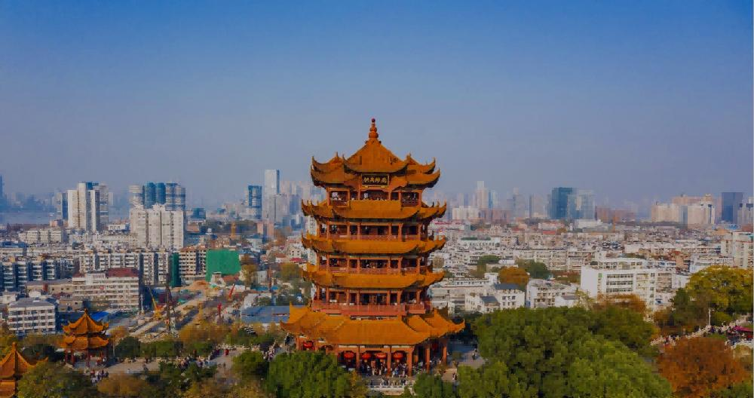

湖北武汉
武汉，每天都不一样！

Slide 2
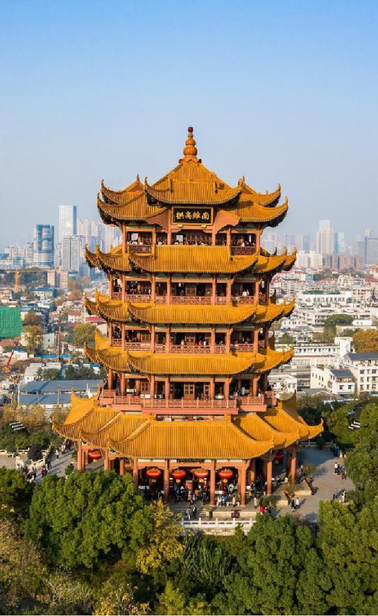
武汉简介
武汉景点
武汉美食
武汉文化

Slide 3
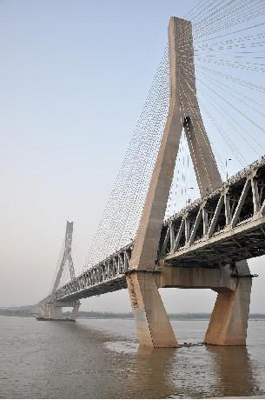
武汉简介
武汉，简称“汉”，别称江城，是湖北省省会，中国中部地区的中心城市，全国重要的工业基地、科教基地和综合交通枢纽，联勤保障部队机关驻地。
武汉地处江汉平原东部、长江中游，长江及其最大支流汉江在城中交汇，形成武昌、汉口、汉阳隔江鼎立的格局，通称武汉三镇。市内江河纵横、湖港交织，水域面积占全市总面积四分之一。
作为中国经济地理中心，武汉有“九省通衢”之称，是中国内陆最大的水陆空交通枢纽，亦是华中地区唯一可直航全球五大洲的城市。

Slide 4
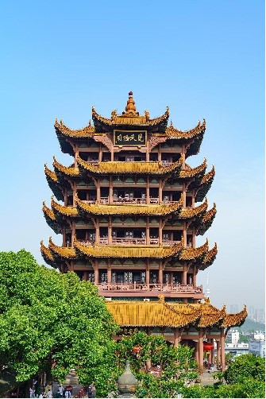
武汉景点
黄鹤楼，位于湖北省武汉市武昌区，地处蛇山之巅，濒临万里长江，为武汉市地标建筑；始建于三国吴黄武二年（223年），历代屡加重修，现存建筑以清代“同治楼”为原型设计，重建于1985年；因唐代诗人崔颢登楼所题《黄鹤楼》一诗而名扬四海。自古有“天下绝景”之美誉，与湖南岳阳岳阳楼、江西南昌滕王阁并称为“江南三大名楼”，“中国古代四大名楼”之一、“中国十大历史文化名楼”之一，世称"天下江山第一楼"。
黄鹤楼主楼为四边套八边形体、钢筋混凝土框架仿木结构，通高51.4米，底层边宽30米，顶层边宽18米，飞檐五层，攒尖楼顶，顶覆金色琉璃瓦，由72根圆柱支撑，楼上有60个翘角向外伸展；楼外有铸铜黄鹤造型、胜像宝塔、牌坊、轩廊、亭阁等建筑环绕，整楼形如黄鹤，展翅欲飞，檐下四面悬挂匾额，正面悬书法家舒同题“黄鹤楼”三字金匾。

Slide 5
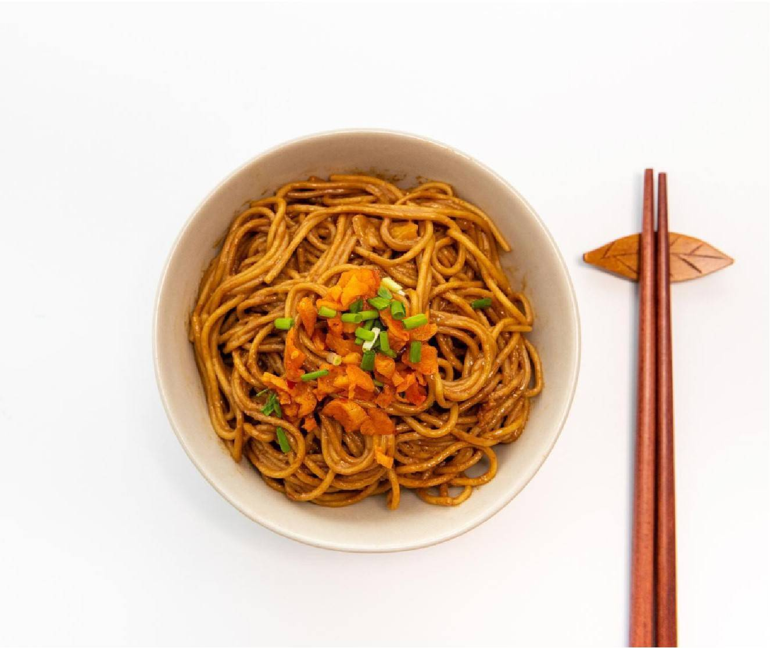
武汉美食
热干面（Hot dry noodles）是武汉最出名的小吃之一，有多种做法，其采用碱水面，并以食油、芝麻酱、色拉油、香油、红油,细香葱、大蒜子、萝卜丁、酸豆角、卤水汁、生抽、醋等为辅助材料。热干面色泽黄而油润，味道鲜美，由于热量高，也可以当作主食，营养早餐，补充人体所需的能量。
热干面与山西刀削面、两广伊府面、四川担担面、郑州烩面并称为中国五大名面，是颇具特色的过早小吃。

Slide 6
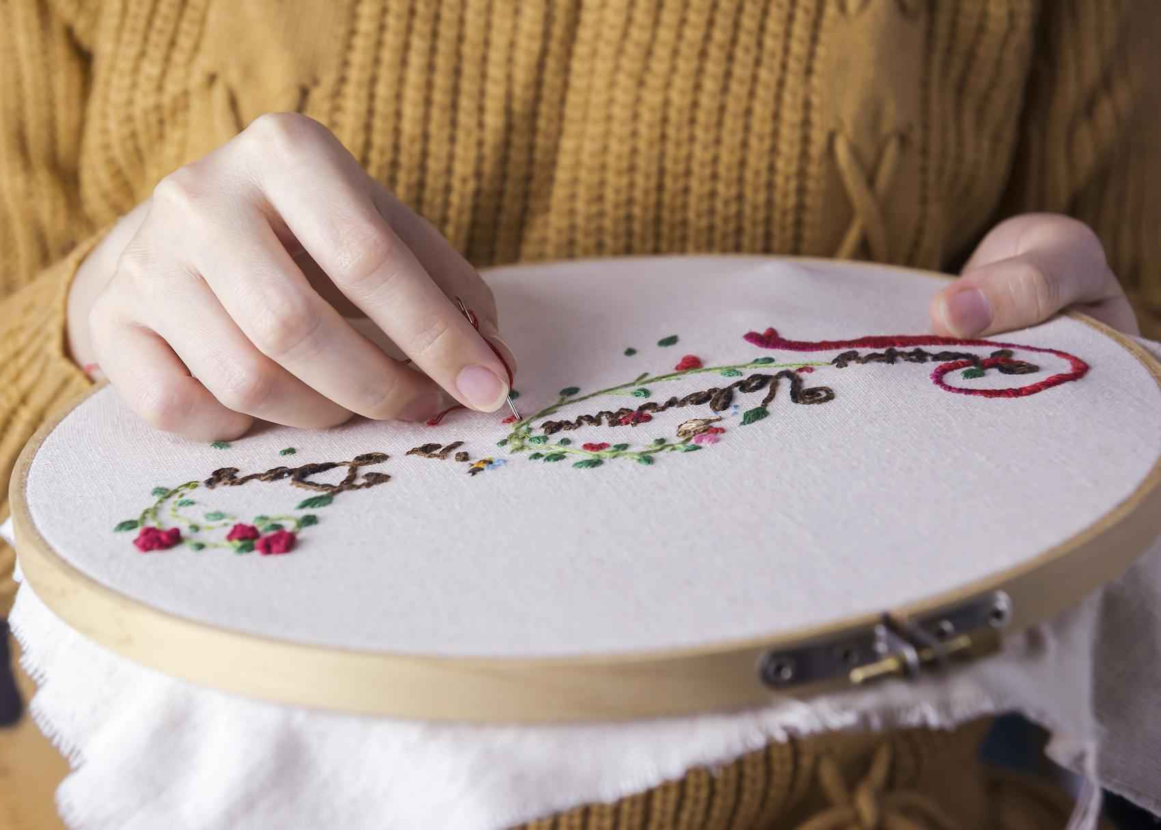
武汉文化
汉绣，湖北省民间传统美术，国家级非物质文化遗产之一。
汉绣是流行于湖北省荆沙、武汉、洪湖一带的传统刺绣艺术，据史书记载，它始于汉，兴于唐而盛于清。作为古楚之地，武汉地区特殊的地理环境为汉绣的发展提供了文化土壤。石首市绣林镇、洪湖市峰口镇一带的绣花堤和汉口的绣花街等皆因刺绣集中而得名。汉绣构思大胆，色彩浓艳，画面丰满，装饰性强，处处流露出楚风遗韵。

